Slide 1
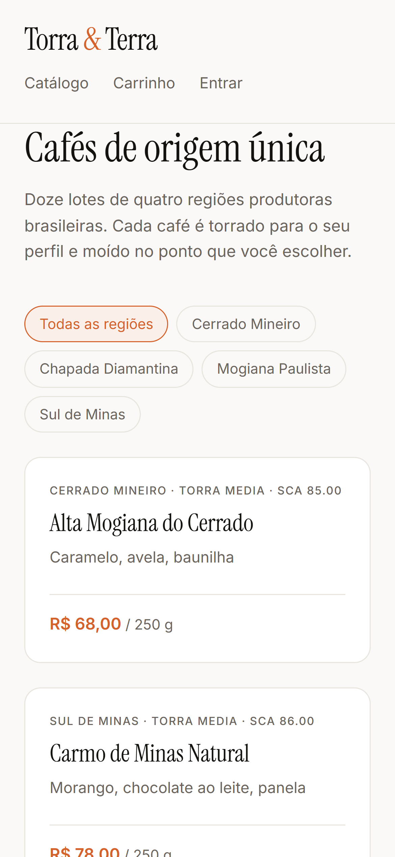
FACAMP · TRATAMENTO E ARMAZENAMENTO DA INFORMAÇÃO
Torra & Terra
E-commerce de café especial em Flask e PostgreSQL.
Do levantamento de requisitos ao deploy em cloud.
nivaldo.felipefurlan.com.br
Prof. Nivaldo T. Marcusso
Notes:
Abrir a URL alguns minutos antes. O primeiro acesso depois de um deploy leva alguns segundos.

Slide 2
O problema
Estoque fora de controle
A PERGUNTA CENTRAL
1
Duas vendas em paralelo, e o mesmo lote sai duas vezes.
Como estruturar uma loja que liste os cafés, monte um carrinho e conclua o pedido com integridade garantida pelo banco de dados?
Pedido pela metade
2
Cabeçalho gravado sem itens, ou total que não bate com a soma.
A loja é o pretexto. O que está sendo demonstrado é modelagem, constraints, transação e deploy.
Notes:
30 segundos. Nao se alongar aqui — o peso da apresentacao esta no modelo e na transacao.

Slide 3
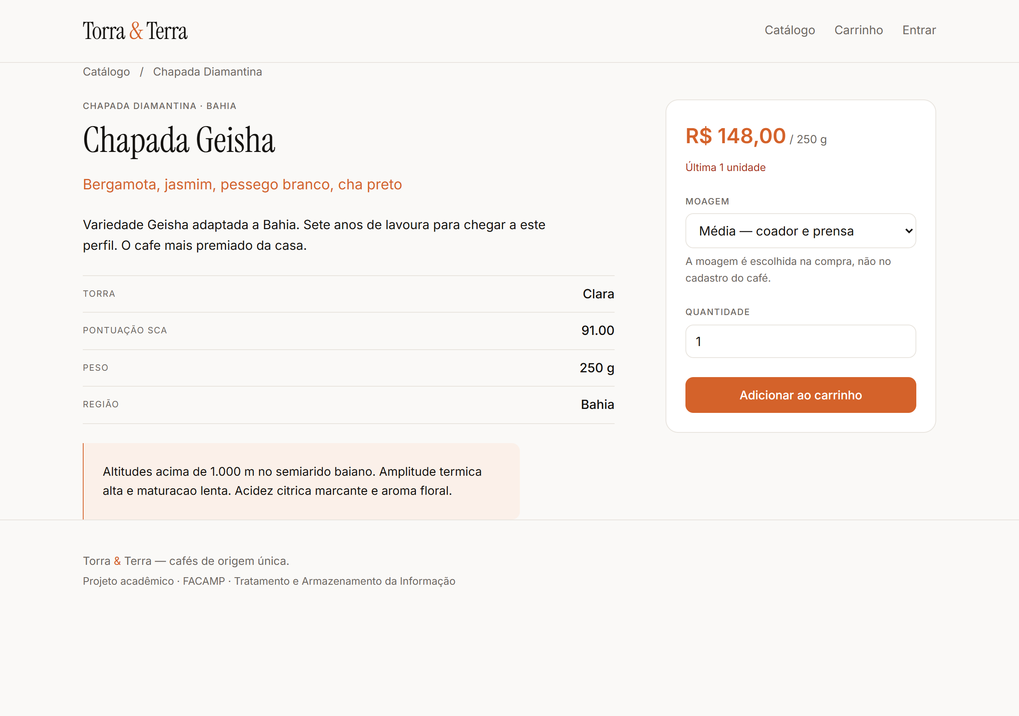
Por que café especial, e não um e-commerce genérico
A moagem é escolhida na compra — não no cadastro do produto.
O mesmo café pode sair em grão para um cliente e moído fino para outro, no mesmo dia. Se moagem fosse coluna de produtos, o mesmo café viraria três cadastros — e o controle de estoque, que é do café e não da moagem, quebraria. É esse atributo que faz itens_pedido ser uma entidade de verdade, e não uma tabela de ligação.
Notes:
Este e o argumento central do trabalho. Se so uma coisa for lembrada, que seja esta.

Slide 4
O modelo de dados
clientes
categorias
produtos
id · nome · email UK
senha_hash · criado_em
id · nome UK
regiao · descricao
id · nome · preco · estoque
categoria_id FK · torra · sca
pedidos
itens_pedido
Cardinalidades
id · cliente_id FK
status · total · criado_em
id · pedido_id FK · produto_id FK
quantidade · preco_unitario · moagem
1 cliente → N pedidos
1 pedido → N itens
1 categoria → N produtos
NORMALIZAÇÃO
1FN campos atômicos 2FN nada depende de parte da chave 3FN categorias separada evita dependência transitiva
Notes:
Se perguntarem sobre desnormalizacao: preco_unitario duplica produtos.preco de proposito, porque sao fatos diferentes — 'quanto custa hoje' e 'quanto custou naquela compra'.

Slide 5
As constraints vivem no banco
11
4
5
3
CHECK
FOREIGN KEY
PRIMARY KEY
UNIQUE
O SQL/schema.sql é DDL escrito à mão. db.create_all() não é chamado em lugar nenhum do projeto — as constraints precisam estar visíveis em SQL, não escondidas no ORM.
A MAIS DIDÁTICA
pontuacao_sca BETWEEN 80 AND 100
A validação do formulário protege a experiência. A constraint protege o dado.
Café especial, pela definição da SCA, pontua 80 ou mais. Não é preferência de interface — é o que define o produto. Regra de negócio pura, e por isso mora no banco.
Dinheiro é NUMERIC(10,2), nunca FLOAT — ponto flutuante binário não representa 0,10 exatamente, e o erro se acumula ao somar os itens.
Notes:
Se pedirem para explicar cada constraint: preco>=0, estoque>=0, quantidade>0, os tres dominios fechados (torra, moagem, status), o email UNIQUE e a UNIQUE composta de pedido+produto+moagem.

Slide 6
A transação de checkout
Tudo-ou-nada, em duas fases dentro de uma única transação.
1
BEGIN
abre a transação
POR QUE TRAVAR EM ORDEM DE ID
Duas compras simultâneas que travassem os mesmos cafés em ordens opostas ficariam em deadlock, cada uma esperando a outra. Ordenar elimina o ciclo antes que ele exista.
2
SELECT … FOR UPDATE
trava cada café, em ordem crescente de id
3
valida TODOS os itens
existe? tem estoque? nada foi gravado ainda
4
INSERT pedido + itens
com preco_unitario congelado
TRÊS CAMADAS DE DEFESA
UPDATE estoque
1 o navegador barra pelo atributo max 2 a aplicação valida com a linha travada 3 a constraint estoque >= 0 é a última
5
baixa o saldo de cada café
6
COMMIT · ROLLBACK
tudo, ou absolutamente nada
Notes:
Ponto de parada sugerido pelo briefing: mostrar o caminho do rollback linha por linha no app.py.

Slide 7
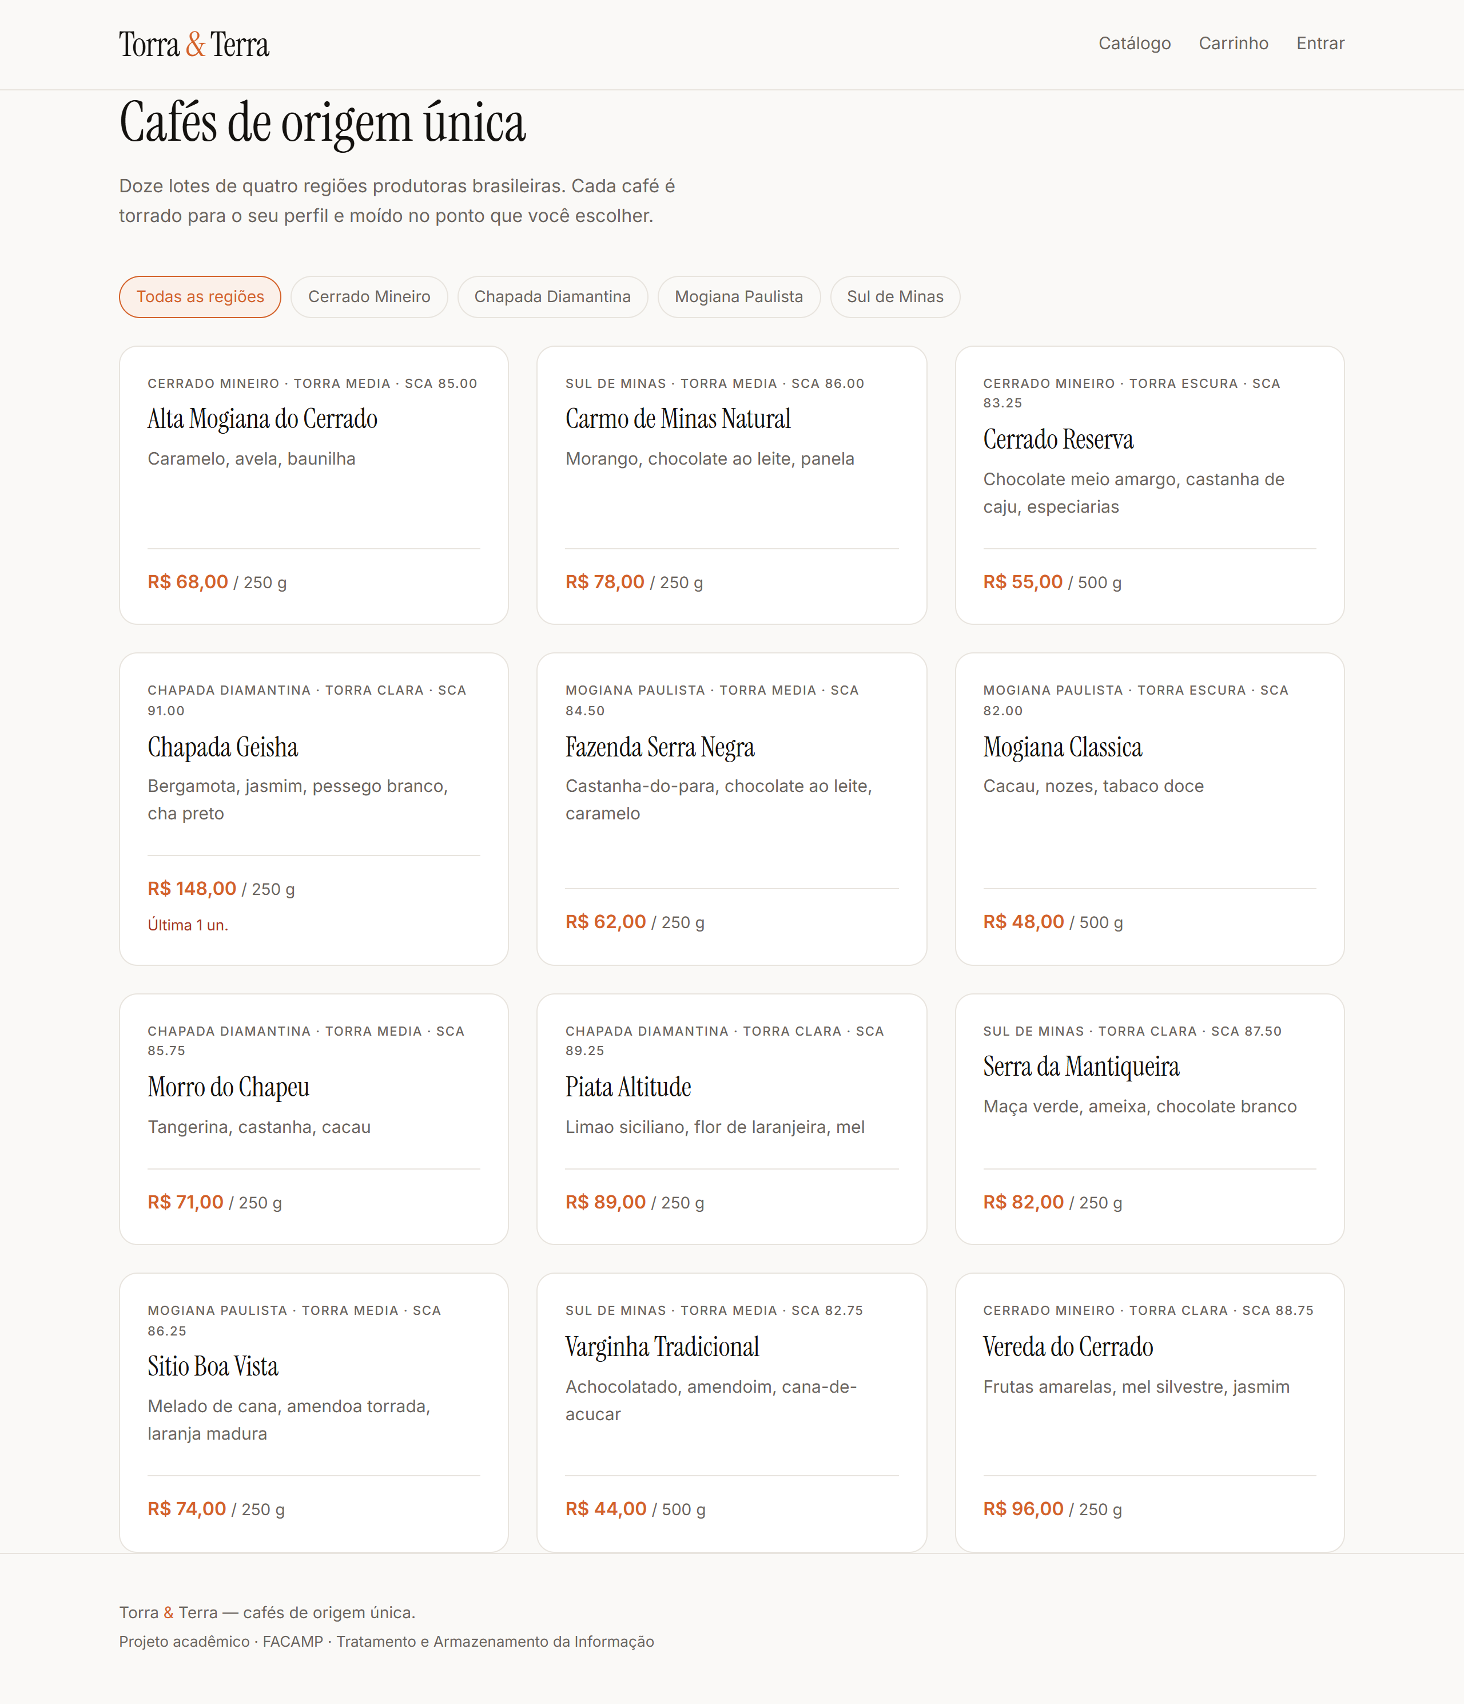
A loja no ar
nivaldo.felipefurlan.com.br · HTTPS válido · 12 cafés lidos do banco de produção
RF01 · CATÁLOGO
Filtro por região, torra, pontuação SCA e nota sensorial. Preço sempre em R$ 0,00.
DESIGN
CSS puro, sem framework. Mobile-first: uma coluna no celular, três no desktop. Sem gradiente, sem sombra.
Notes:
Abrir a loja de verdade aqui, nao ficar no slide. Filtrar por regiao ao vivo.

Slide 8
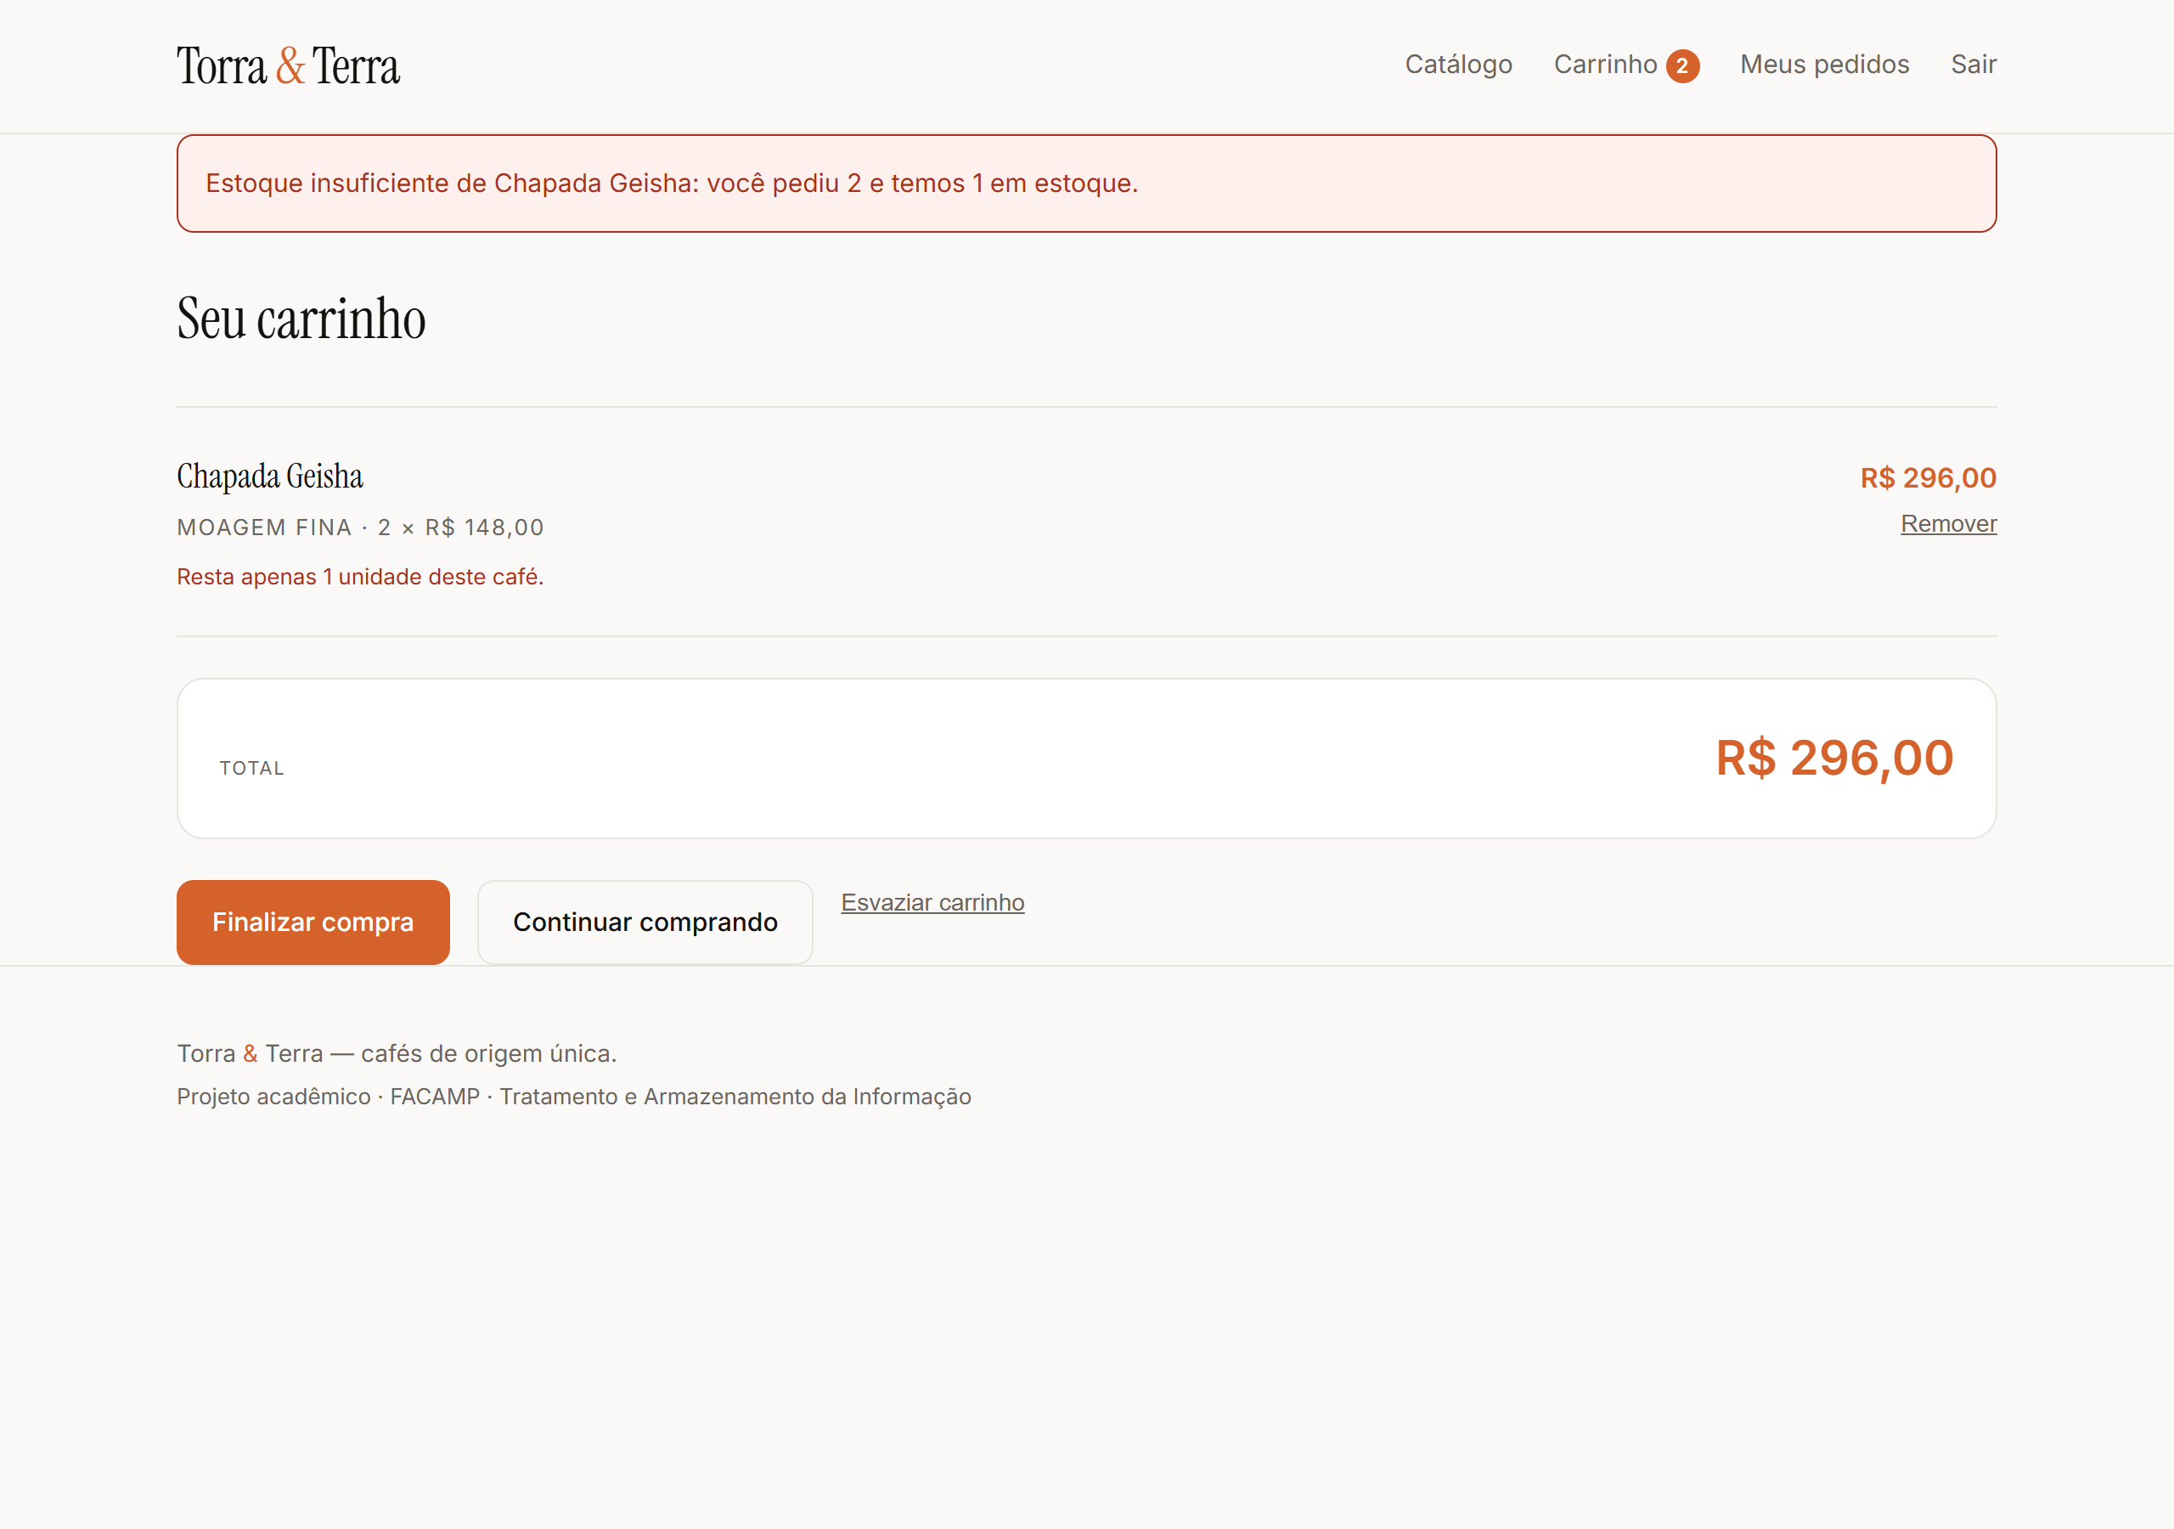
O cenário de erro
Tentativa de comprar 2 unidades de um café com estoque 1.
A MENSAGEM
Nomeia o café que faltou e informa o saldo real. O carrinho é preservado, para o cliente corrigir sem remontar a compra.
E NO BANCO
pedidos = 0
itens_pedido = 0
estoque = 1 intacto
Notes:
O momento mais importante da apresentacao. Fazer ao vivo: tentar comprar 2 do Chapada Geisha, mostrar a mensagem, e rodar o SELECT no painel do banco provando que nada foi gravado.

Slide 9
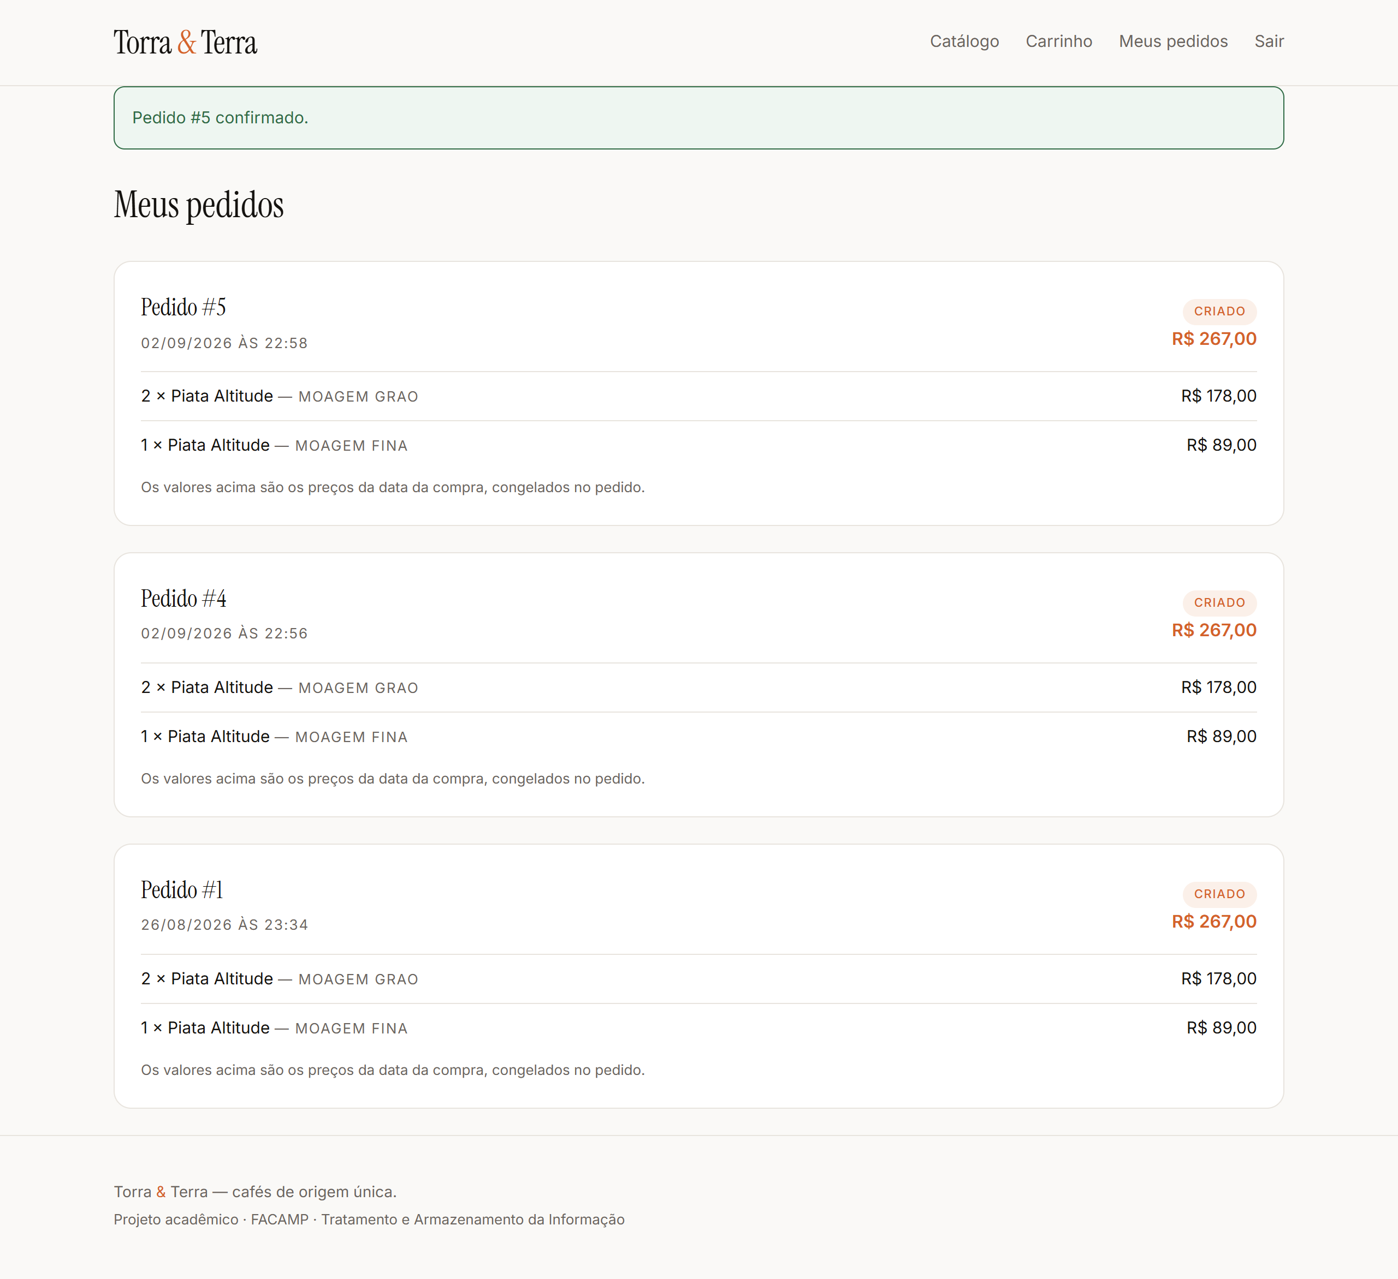
A compra que dá certo
DUAS LINHAS DO MESMO CAFÉ
pedido #5 | Piata Altitude | 2x | GRAO | R$ 89,00
pedido #5 | Piata Altitude | 1x | FINA | R$ 89,00
A prova concreta de que itens_pedido é entidade: mesmo produto, mesmo pedido, duas linhas — porque a moagem difere.
INTEGRIDADE VERIFICADA
R$ 178,00 + R$ 89,00 = R$ 267,00 o total gravado bate com a soma dos itens Piata Altitude: 18 → 15 o estoque desceu exatamente 3
Notes:
Mostrar no painel do Postgres o registro aparecendo no instante seguinte ao checkout.

Slide 10
Qualidade
24
8
4
TESTES PASSANDO
ACHADOS DO OWASP ZAP CORRIGIDOS
ÍNDICES, CADA UM JUSTIFICADO
Contra um PostgreSQL real, não SQLite — o FOR UPDATE e as constraints CHECK são justamente o que precisa ser testado.
CSRF, flags do cookie e os cabeçalhos. O CSP usa script-src 'none' — a loja não tem JavaScript, o que torna XSS inviável.
Índice acelera leitura mas encarece escrita. Criar por precaução é custo sem benefício.
O QUE O EXPLAIN MOSTROU
WHERE categoria_id = 4 → Index Scan WHERE cliente_id = 2 → Bitmap Index Scan ORDER BY nome → Seq Scan
A diferença é a seletividade. As duas primeiras filtram poucas linhas de muitas — compensa consultar o índice. A terceira precisa de todas as linhas: usar o índice seria ler o índice inteiro e depois a tabela inteira. O planejador está certo nos três casos.
Notes:
Se perguntarem por que um indice nao foi usado: e a resposta acima. Saber explicar isso vale mais do que ter os tres planos usando indice.

Slide 11
Deploy e operação
APLICAÇÃO
BANCO
DOMÍNIO
CÓDIGO
Railway · gunicorn
PostgreSQL 18.6 gerenciado
HTTPS · Let's Encrypt
GitHub · 23 commits
BACKUP E RESTAURAÇÃO — TESTADOS
LIMITAÇÕES DO MVP, DOCUMENTADAS
Backup só é confiável quando a restauração também é testada. origem 12 · 4 · 2 · 2 · 3 restaurado 12 · 4 · 2 · 2 · 3 constraints e índices, todos presentes E a regra ainda funciona no destino: violates check constraint "ck_produtos_preco"
Sem pagamento real e sem frete
Sem controle de lote e data de torra — a evolução mais natural do domínio
Sem área administrativa nem relatórios
Carrinho na sessão: não sobrevive à troca de dispositivo. É exatamente onde um Redis passaria a fazer sentido
Notes:
Pendencia honesta, se perguntarem: o deploy automatico a cada push nao esta ativo porque o repositorio e de outra conta do GitHub e a Railway GitHub App precisa da autorizacao do dono.

Slide 12
A lógica do projeto é cumulativa
boa análise → boa modelagem → bom banco → boa aplicação → boa qualidade → bom deploy
Se o requisito for fraco, o modelo fica confuso. Se o modelo for fraco, o banco fica inconsistente. Se o banco for fraco, a aplicação falha.
nivaldo.felipefurlan.com.br
Notes:
Deixar a loja aberta numa aba e o painel do Postgres em outra, para as perguntas.

